Slide 1
Н.Е.Копрова, педагог-организатор ГОУ ДО ЯО ЦДЮТурЭк
Дополнительная общеобразовательная общеразвивающая программа
«Край, в котором хочется жить»

Slide 2
Цель: воспитывать у младших школьников уважительное отношение к историческим и культурным ценностям своего края средствами экскурсионной и краеведческой деятельности Возраст обучающихся: 9-11 лет (3-4 классы) Количество часов: 72 часа в год (1 раз в неделю по 2 ч.)
«Край, в котором хочется жить»

Slide 3
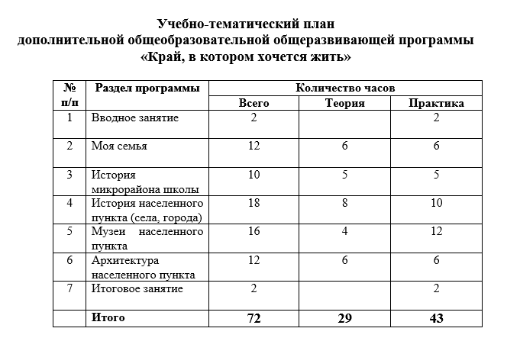
«Край, в котором хочется жить»

